Slide 1




التقويـــــــــــــــــــــــــــــــــم
التـــــــــــــــــــــــــدريـــــــــــــــــــــــــــــــــــــــــب
التـــــــــــــــــــــــدريـــــــــــــــــــــــــــــــــــــــس
التهــــــــــيــــــــــــــئــــــــــــــــــــــــــــــــــة
الـــــــــــــــــــرئيـــــــسيــــــــــــــــــــــــة
اختبــــــــــار قصــــــــــــــــــــــــير
حـــــــــــــــل الواجـــــــــــــب
اليوم/ الثلاثاء التاريخ/1447/03/17ه الحصة/ الثالثة
الموضوع/ العبارات الشرطية
حل الواجـــــــــــــــــــــــــــــــــــــــــــــــــــــــب
21)
37)
28)
جواهر الحارثي @jewelsAlshdaddi

Slide 2

التقويـــــــــــــــــــــــــــــــــم
التـــــــــــــــــــــــــدريـــــــــــــــــــــــــــــــــــــــــب
التـــــــــــــــــــــــدريـــــــــــــــــــــــــــــــــــــــس
التهــــــــــيــــــــــــــئــــــــــــــــــــــــــــــــــة
الـــــــــــــــــــرئيـــــــسيــــــــــــــــــــــــة
اختبــــــــــار قصــــــــــــــــــــــــير
حـــــــــــــــل الواجـــــــــــــب
اليوم/ الثلاثاء التاريخ/1447/03/17ه الحصة/ الثالثة
الموضوع/ العبارات الشرطية
اختبــــــــــار قصــــــــــــــــــــــــير
جواهر الحارثي @jewelsAlshdaddi

Slide 3
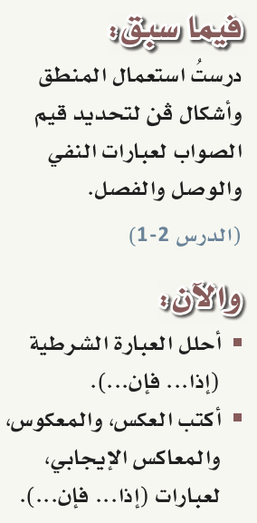
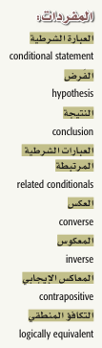
التقويـــــــــــــــــــــــــــــــــم
التـــــــــــــــــــــــــدريـــــــــــــــــــــــــــــــــــــــــب
التـــــــــــــــــــــــدريـــــــــــــــــــــــــــــــــــــــس
التهــــــــــيــــــــــــــئــــــــــــــــــــــــــــــــــة
الـــــــــــــــــــرئيـــــــسيــــــــــــــــــــــــة
اختبــــــــــار قصــــــــــــــــــــــــير
حـــــــــــــــل الواجـــــــــــــب
اليوم/ الثلاثاء التاريخ/1447/03/17ه الحصة/ الثالثة
 | الموضوع/ العبارات الشرطية
الأهداف الخاصة:
قيمة الصواب للعبارات الشرطية
جدول الصواب والعبارات المتكافئة منطقيا
العبارة الشرطية المرتبطة
جواهر الحارثي @jewelsAlshdaddi

Slide 4
التقويـــــــــــــــــــــــــــــــــم
التـــــــــــــــــــــــــدريـــــــــــــــــــــــــــــــــــــــــب
التـــــــــــــــــــــــدريـــــــــــــــــــــــــــــــــــــــس
التهــــــــــيــــــــــــــئــــــــــــــــــــــــــــــــــة
الـــــــــــــــــــرئيـــــــسيــــــــــــــــــــــــة
اختبــــــــــار قصــــــــــــــــــــــــير
حـــــــــــــــل الواجـــــــــــــب
جدول التعلم
الموضوع/
العبارات الشرطية
1447/03/17
ماذا أعرف | ما أريد أن أعرف | ماذا تعلمت
جواهر الحارثي @jewelsAlshdaddi
الأهداف الخاصة:
قيمة الصواب للعبارات الشرطية
جدول الصواب والعبارات المتكافئة منطقيا
العبارة الشرطية المرتبطة

Slide 5
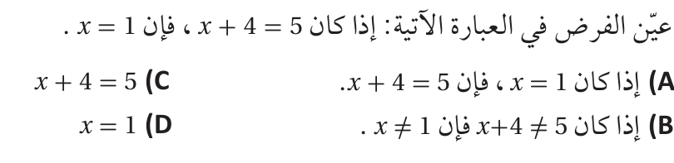
التقويـــــــــــــــــــــــــــــــــم
التـــــــــــــــــــــــــدريـــــــــــــــــــــــــــــــــــــــــب
التـــــــــــــــــــــــدريـــــــــــــــــــــــــــــــــــــــس
التهــــــــــيــــــــــــــئــــــــــــــــــــــــــــــــــة
الـــــــــــــــــــرئيـــــــسيــــــــــــــــــــــــة
اختبــــــــــار قصــــــــــــــــــــــــير
حـــــــــــــــل الواجـــــــــــــب
الموضوع/
العبارات الشرطية
1447/03/17
الأهداف الخاصة:
قيمة الصواب للعبارات الشرطية
جدول الصواب والعبارات المتكافئة منطقيا
العبارة الشرطية المرتبطة
جواهر الحارثي @jewelsAlshdaddi

Slide 6
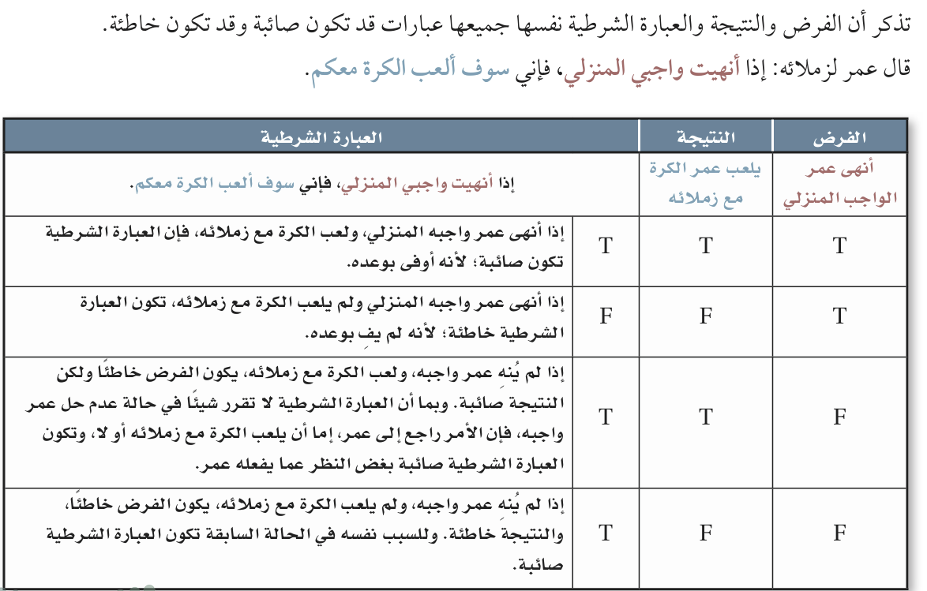
التقويـــــــــــــــــــــــــــــــــم
التـــــــــــــــــــــــــدريـــــــــــــــــــــــــــــــــــــــــب
التـــــــــــــــــــــــدريـــــــــــــــــــــــــــــــــــــــس
التهــــــــــيــــــــــــــئــــــــــــــــــــــــــــــــــة
الـــــــــــــــــــرئيـــــــسيــــــــــــــــــــــــة
اختبــــــــــار قصــــــــــــــــــــــــير
حـــــــــــــــل الواجـــــــــــــب
الموضوع/
العبارات الشرطية
1447/03/17
الأهداف الخاصة:
قيمة الصواب للعبارات الشرطية
جواهر الحارثي @jewelsAlshdaddi

Slide 7
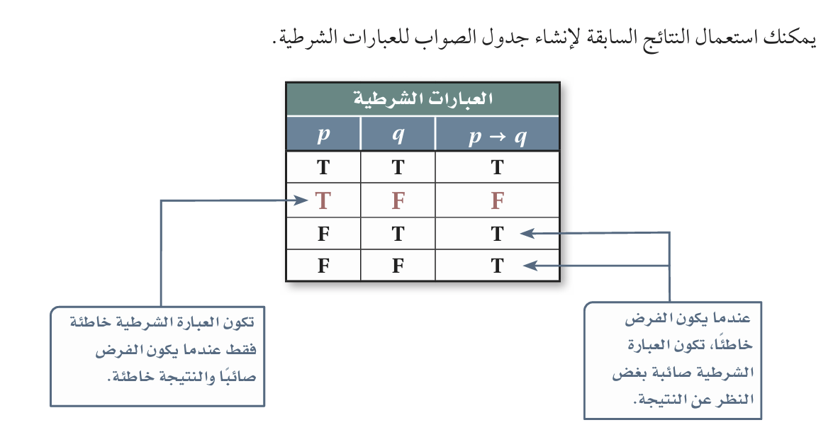
التقويـــــــــــــــــــــــــــــــــم
التـــــــــــــــــــــــــدريـــــــــــــــــــــــــــــــــــــــــب
التـــــــــــــــــــــــدريـــــــــــــــــــــــــــــــــــــــس
التهــــــــــيــــــــــــــئــــــــــــــــــــــــــــــــــة
الـــــــــــــــــــرئيـــــــسيــــــــــــــــــــــــة
اختبــــــــــار قصــــــــــــــــــــــــير
حـــــــــــــــل الواجـــــــــــــب
الموضوع/
العبارات الشرطية
1447/03/17
الأهداف الخاصة:
قيمة الصواب للعبارات الشرطية
جواهر الحارثي @jewelsAlshdaddi

Slide 8
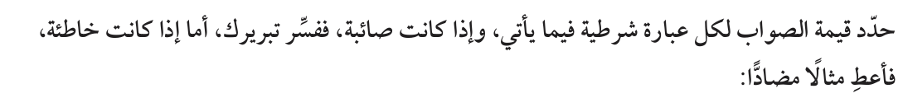
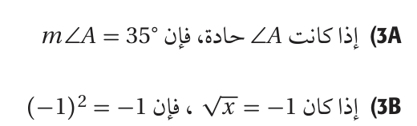

التقويـــــــــــــــــــــــــــــــــم
التـــــــــــــــــــــــــدريـــــــــــــــــــــــــــــــــــــــــب
التـــــــــــــــــــــــدريـــــــــــــــــــــــــــــــــــــــس
التهــــــــــيــــــــــــــئــــــــــــــــــــــــــــــــــة
الـــــــــــــــــــرئيـــــــسيــــــــــــــــــــــــة
اختبــــــــــار قصــــــــــــــــــــــــير
حـــــــــــــــل الواجـــــــــــــب
تحقق من فهمك
الموضوع/
العبارات الشرطية
1447/03/17
الأهداف الخاصة:
قيمة الصواب للعبارات الشرطية
تعلم فردي
جواهر الحارثي @jewelsAlshdaddi

Slide 9
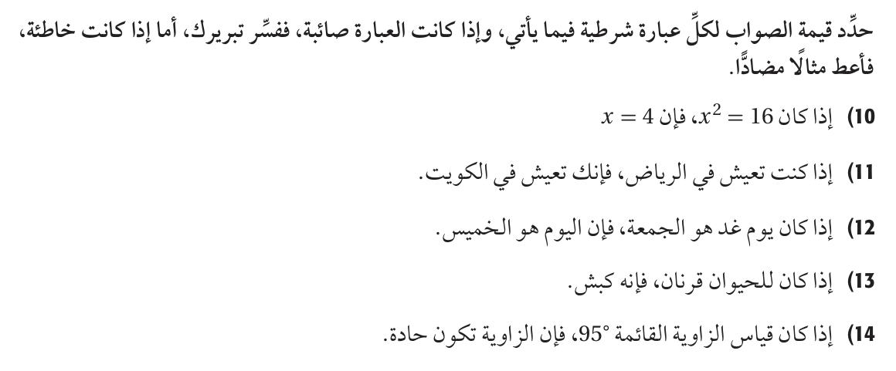

التقويـــــــــــــــــــــــــــــــــم
التـــــــــــــــــــــــــدريـــــــــــــــــــــــــــــــــــــــــب
التـــــــــــــــــــــــدريـــــــــــــــــــــــــــــــــــــــس
التهــــــــــيــــــــــــــئــــــــــــــــــــــــــــــــــة
الـــــــــــــــــــرئيـــــــسيــــــــــــــــــــــــة
اختبــــــــــار قصــــــــــــــــــــــــير
حـــــــــــــــل الواجـــــــــــــب
تـــــــــــــــــــــــــــــــــــــــــــــــــــأكد
الموضوع/
العبارات الشرطية
1447/03/17
الأهداف الخاصة:
قيمة الصواب للعبارات الشرطية
تعلم أقران
جواهر الحارثي @jewelsAlshdaddi

Slide 10
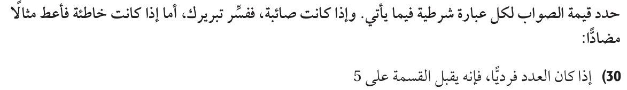

التقويـــــــــــــــــــــــــــــــــم
التـــــــــــــــــــــــــدريـــــــــــــــــــــــــــــــــــــــــب
التـــــــــــــــــــــــدريـــــــــــــــــــــــــــــــــــــــس
التهــــــــــيــــــــــــــئــــــــــــــــــــــــــــــــــة
الـــــــــــــــــــرئيـــــــسيــــــــــــــــــــــــة
اختبــــــــــار قصــــــــــــــــــــــــير
حـــــــــــــــل الواجـــــــــــــب
تـــــــــــــــــــــــــــــــــــــــــــــــــــدرب
الموضوع/
العبارات الشرطية
1447/03/17
الأهداف الخاصة:
قيمة الصواب للعبارات الشرطية
تعلم تعاوني
جواهر الحارثي @jewelsAlshdaddi

Slide 11
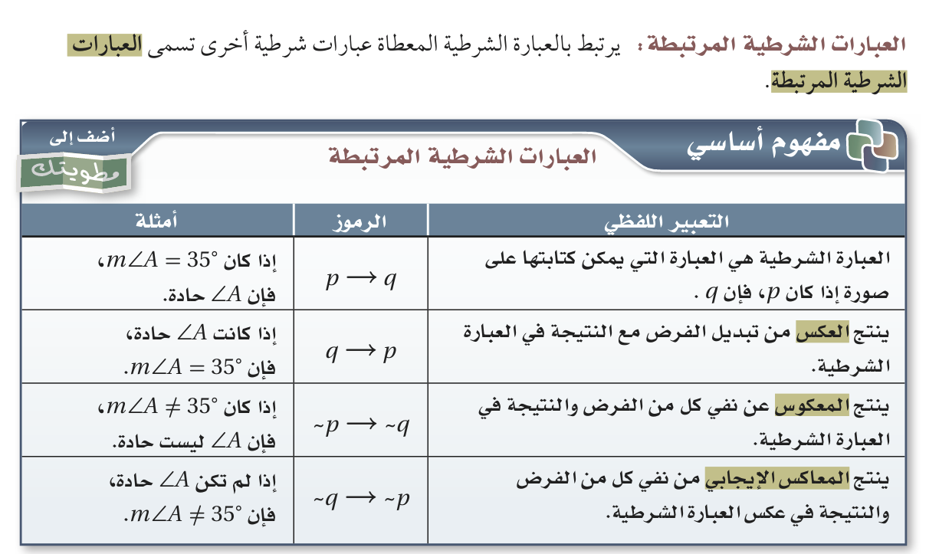
التقويـــــــــــــــــــــــــــــــــم
التـــــــــــــــــــــــــدريـــــــــــــــــــــــــــــــــــــــــب
التـــــــــــــــــــــــدريـــــــــــــــــــــــــــــــــــــــس
التهــــــــــيــــــــــــــئــــــــــــــــــــــــــــــــــة
الـــــــــــــــــــرئيـــــــسيــــــــــــــــــــــــة
اختبــــــــــار قصــــــــــــــــــــــــير
حـــــــــــــــل الواجـــــــــــــب
الموضوع/
العبارات الشرطية
1447/03/17
الأهداف الخاصة:
جدول الصواب والعبارات المتكافئة منطقيا
جواهر الحارثي @jewelsAlshdaddi

Slide 12
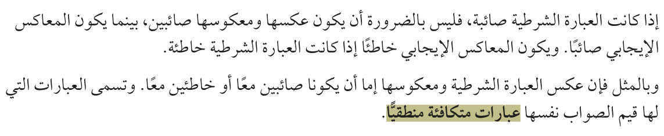
التقويـــــــــــــــــــــــــــــــــم
التـــــــــــــــــــــــــدريـــــــــــــــــــــــــــــــــــــــــب
التـــــــــــــــــــــــدريـــــــــــــــــــــــــــــــــــــــس
التهــــــــــيــــــــــــــئــــــــــــــــــــــــــــــــــة
الـــــــــــــــــــرئيـــــــسيــــــــــــــــــــــــة
اختبــــــــــار قصــــــــــــــــــــــــير
حـــــــــــــــل الواجـــــــــــــب
الموضوع/
العبارات الشرطية
1447/03/17
الأهداف الخاصة:
جدول الصواب والعبارات المتكافئة منطقيا
جواهر الحارثي @jewelsAlshdaddi

Slide 13
التقويـــــــــــــــــــــــــــــــــم
التـــــــــــــــــــــــــدريـــــــــــــــــــــــــــــــــــــــــب
التـــــــــــــــــــــــدريـــــــــــــــــــــــــــــــــــــــس
التهــــــــــيــــــــــــــئــــــــــــــــــــــــــــــــــة
الـــــــــــــــــــرئيـــــــسيــــــــــــــــــــــــة
اختبــــــــــار قصــــــــــــــــــــــــير
حـــــــــــــــل الواجـــــــــــــب
تحقق من فهمك
الموضوع/
العبارات الشرطية
1447/03/17
الأهداف الخاصة:
جدول الصواب والعبارات المتكافئة منطقيا
تعلم فردي
جواهر الحارثي @jewelsAlshdaddi

Slide 14
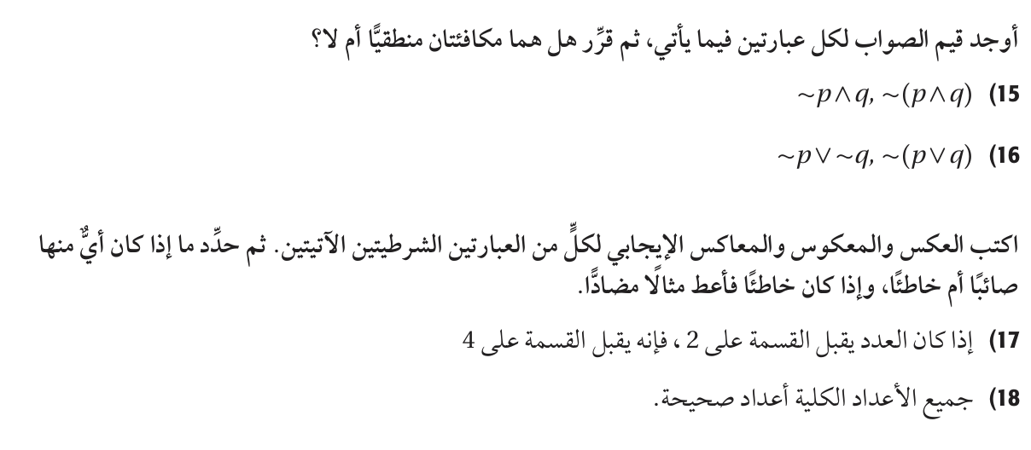
التقويـــــــــــــــــــــــــــــــــم
التـــــــــــــــــــــــــدريـــــــــــــــــــــــــــــــــــــــــب
التـــــــــــــــــــــــدريـــــــــــــــــــــــــــــــــــــــس
التهــــــــــيــــــــــــــئــــــــــــــــــــــــــــــــــة
الـــــــــــــــــــرئيـــــــسيــــــــــــــــــــــــة
اختبــــــــــار قصــــــــــــــــــــــــير
حـــــــــــــــل الواجـــــــــــــب
تـــــــــــــــــــــــــــــــــــــــــــــــــــأكد
الموضوع/
العبارات الشرطية
1447/03/17
الأهداف الخاصة:
جدول الصواب والعبارات المتكافئة منطقيا
تعلم أقران
جواهر الحارثي @jewelsAlshdaddi

Slide 15
التقويـــــــــــــــــــــــــــــــــم
التـــــــــــــــــــــــــدريـــــــــــــــــــــــــــــــــــــــــب
التـــــــــــــــــــــــدريـــــــــــــــــــــــــــــــــــــــس
التهــــــــــيــــــــــــــئــــــــــــــــــــــــــــــــــة
الـــــــــــــــــــرئيـــــــسيــــــــــــــــــــــــة
اختبــــــــــار قصــــــــــــــــــــــــير
حـــــــــــــــل الواجـــــــــــــب
تـــــــــــــــــــــــــــــــــــــــــــــــــــدرب
الموضوع/
العبارات الشرطية
1447/03/17
الأهداف الخاصة:
جدول الصواب والعبارات المتكافئة منطقيا
تعلم تعاوني
جواهر الحارثي @jewelsAlshdaddi

Slide 16
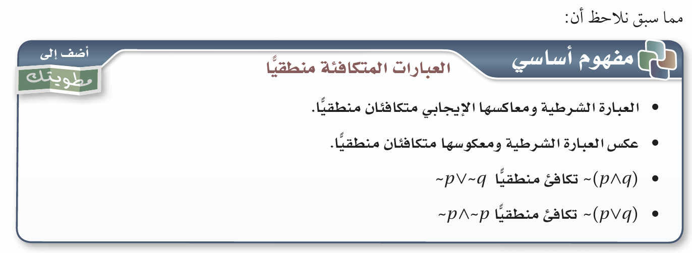
التقويـــــــــــــــــــــــــــــــــم
التـــــــــــــــــــــــــدريـــــــــــــــــــــــــــــــــــــــــب
التـــــــــــــــــــــــدريـــــــــــــــــــــــــــــــــــــــس
التهــــــــــيــــــــــــــئــــــــــــــــــــــــــــــــــة
الـــــــــــــــــــرئيـــــــسيــــــــــــــــــــــــة
اختبــــــــــار قصــــــــــــــــــــــــير
حـــــــــــــــل الواجـــــــــــــب
الموضوع/
العبارات الشرطية
1447/03/17
الأهداف الخاصة:
العبارة الشرطية المرتبطة
جواهر الحارثي @jewelsAlshdaddi

Slide 17
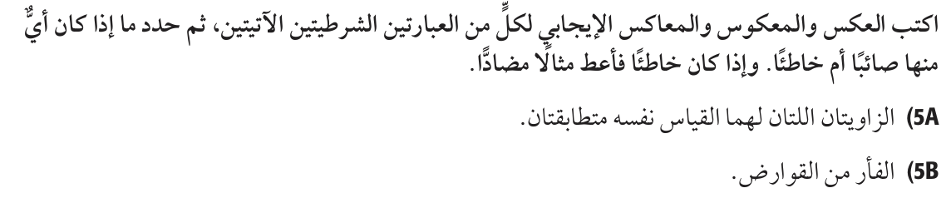
التقويـــــــــــــــــــــــــــــــــم
التـــــــــــــــــــــــــدريـــــــــــــــــــــــــــــــــــــــــب
التـــــــــــــــــــــــدريـــــــــــــــــــــــــــــــــــــــس
التهــــــــــيــــــــــــــئــــــــــــــــــــــــــــــــــة
الـــــــــــــــــــرئيـــــــسيــــــــــــــــــــــــة
اختبــــــــــار قصــــــــــــــــــــــــير
حـــــــــــــــل الواجـــــــــــــب
تحقق من فهمك
الموضوع/
العبارات الشرطية
1447/03/17
الأهداف الخاصة:
العبارة الشرطية المرتبطة
تعلم فردي
جواهر الحارثي @jewelsAlshdaddi

Slide 18
التقويـــــــــــــــــــــــــــــــــم
التـــــــــــــــــــــــــدريـــــــــــــــــــــــــــــــــــــــــب
التـــــــــــــــــــــــدريـــــــــــــــــــــــــــــــــــــــس
التهــــــــــيــــــــــــــئــــــــــــــــــــــــــــــــــة
الـــــــــــــــــــرئيـــــــسيــــــــــــــــــــــــة
اختبــــــــــار قصــــــــــــــــــــــــير
حـــــــــــــــل الواجـــــــــــــب
تـــــــــــــــــــــــــــــــــــــــــــــــــــأكد
الموضوع/
العبارات الشرطية
1447/03/17
الأهداف الخاصة:
العبارة الشرطية المرتبطة
تعلم أقران
جواهر الحارثي @jewelsAlshdaddi

Slide 19
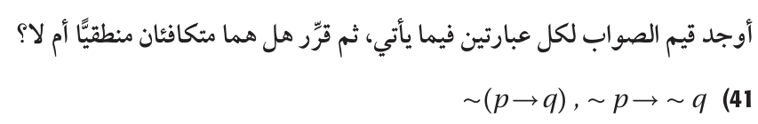
التقويـــــــــــــــــــــــــــــــــم
التـــــــــــــــــــــــــدريـــــــــــــــــــــــــــــــــــــــــب
التـــــــــــــــــــــــدريـــــــــــــــــــــــــــــــــــــــس
التهــــــــــيــــــــــــــئــــــــــــــــــــــــــــــــــة
الـــــــــــــــــــرئيـــــــسيــــــــــــــــــــــــة
اختبــــــــــار قصــــــــــــــــــــــــير
حـــــــــــــــل الواجـــــــــــــب
تـــــــــــــــــــــــــــــــــــــــــــــــــــدرب
الموضوع/
العبارات الشرطية
1447/03/17
الأهداف الخاصة:
العبارة الشرطية المرتبطة
تعلم تعاوني
جواهر الحارثي @jewelsAlshdaddi

Slide 20
التقويـــــــــــــــــــــــــــــــــم
التـــــــــــــــــــــــــدريـــــــــــــــــــــــــــــــــــــــــب
التـــــــــــــــــــــــدريـــــــــــــــــــــــــــــــــــــــس
التهــــــــــيــــــــــــــئــــــــــــــــــــــــــــــــــة
الـــــــــــــــــــرئيـــــــسيــــــــــــــــــــــــة
اختبــــــــــار قصــــــــــــــــــــــــير
حـــــــــــــــل الواجـــــــــــــب
الإغــــــــــــــــــــــــــــــــــــــــــــــــــــــــــــــــلاق
الموضوع/
العبارات الشرطية
1447/03/17
ســـــــــؤال من اختبار التحصيلي
الأهداف الخاصة:
قيمة الصواب للعبارات الشرطية
جدول الصواب والعبارات المتكافئة منطقيا
العبارة الشرطية المرتبطة
جواهر الحارثي @jewelsAlshdaddi

Slide 21
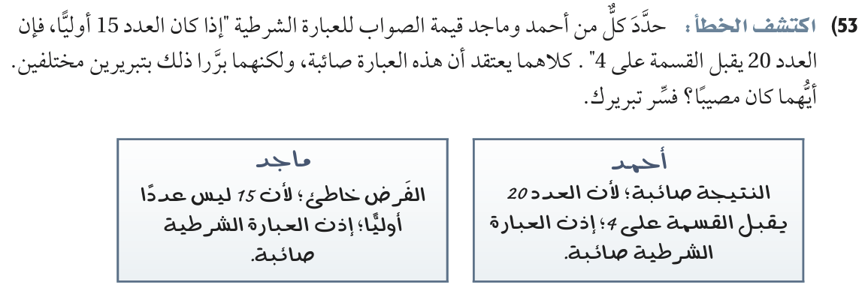
التقويـــــــــــــــــــــــــــــــــم
التـــــــــــــــــــــــــدريـــــــــــــــــــــــــــــــــــــــــب
التـــــــــــــــــــــــدريـــــــــــــــــــــــــــــــــــــــس
التهــــــــــيــــــــــــــئــــــــــــــــــــــــــــــــــة
الـــــــــــــــــــرئيـــــــسيــــــــــــــــــــــــة
اختبــــــــــار قصــــــــــــــــــــــــير
حـــــــــــــــل الواجـــــــــــــب
الإغــــــــــــــــــــــــــــــــــــــــــــــــــــــــــــــــلاق
الموضوع/
العبارات الشرطية
1447/03/17
مهارات التفكير العليا
الأهداف الخاصة:
قيمة الصواب للعبارات الشرطية
جدول الصواب والعبارات المتكافئة منطقيا
العبارة الشرطية المرتبطة
جواهر الحارثي @jewelsAlshdaddi

Slide 22
التقويـــــــــــــــــــــــــــــــــم
التـــــــــــــــــــــــــدريـــــــــــــــــــــــــــــــــــــــــب
التـــــــــــــــــــــــدريـــــــــــــــــــــــــــــــــــــــس
التهــــــــــيــــــــــــــئــــــــــــــــــــــــــــــــــة
الـــــــــــــــــــرئيـــــــسيــــــــــــــــــــــــة
اختبــــــــــار قصــــــــــــــــــــــــير
حـــــــــــــــل الواجـــــــــــــب
الإغــــــــــــــــــــــــــــــــــــــــــــــــــــــــــــــــلاق
جدول التعلم
الموضوع/
العبارات الشرطية
1447/03/17
ماذا أعرف | ما أريد أن أعرف | ماذا تعلمت
جواهر الحارثي @jewelsAlshdaddi
الأهداف الخاصة:
قيمة الصواب للعبارات الشرطية
جدول الصواب والعبارات المتكافئة منطقيا
العبارة الشرطية المرتبطة

Slide 23
التقويـــــــــــــــــــــــــــــــــم
التـــــــــــــــــــــــــدريـــــــــــــــــــــــــــــــــــــــــب
التـــــــــــــــــــــــدريـــــــــــــــــــــــــــــــــــــــس
التهــــــــــيــــــــــــــئــــــــــــــــــــــــــــــــــة
الـــــــــــــــــــرئيـــــــسيــــــــــــــــــــــــة
اختبــــــــــار قصــــــــــــــــــــــــير
حـــــــــــــــل الواجـــــــــــــب
الإغــــــــــــــــــــــــــــــــــــــــــــــــــــــــــــــــلاق
الموضوع/
العبارات الشرطية
1447/03/17
الواجـــــــــــــــــــــــــــــــــــــــــــــــــــــــب
33 – 40 – 43
صفحة 32
وتذكري يا جميلتي:
كن أنت التغيير الذي تريد أن تراه في العالم
الأهداف الخاصة:
قيمة الصواب للعبارات الشرطية
جدول الصواب والعبارات المتكافئة منطقيا
العبارة الشرطية المرتبطة
جواهر الحارثي @jewelsAlshdaddi

